Slide 1
GIEŁDA ZAWODÓW
Prezentacja
oferty szkół kształcących w zawodach na rok szkolny 2020/2021
m.st. Warszawa luty 2020 r.

Slide 2
Termin: 11-12 marca 2020 r
Miejsce: Pałac Kultury i Nauki
Czas: grupy 9.00-15.00
wstęp wolny 15.00-19.00
m.st. Warszawa luty 2020 r.

Slide 3
CEL: Prezentacja zawodów i szkół
EFEKT:
Wzrost zainteresowania kształceniem zawodowym i zwiększenie naboru do szkół kształcących w zawodach
m.st. Warszawa luty 2020 r.

Slide 4
Prezentacja zawodów i szkół odbywać się będzie w blokach:
Gastronomia, Hotelarstwo i Turystyka
Ekonomia i Handel
Transport i Motoryzacja
Budownictwo i Drogownictwo
Nowe Technologie
Usługi
Fotografia i Multimedia
m.st. Warszawa luty 2020 r.

Slide 5
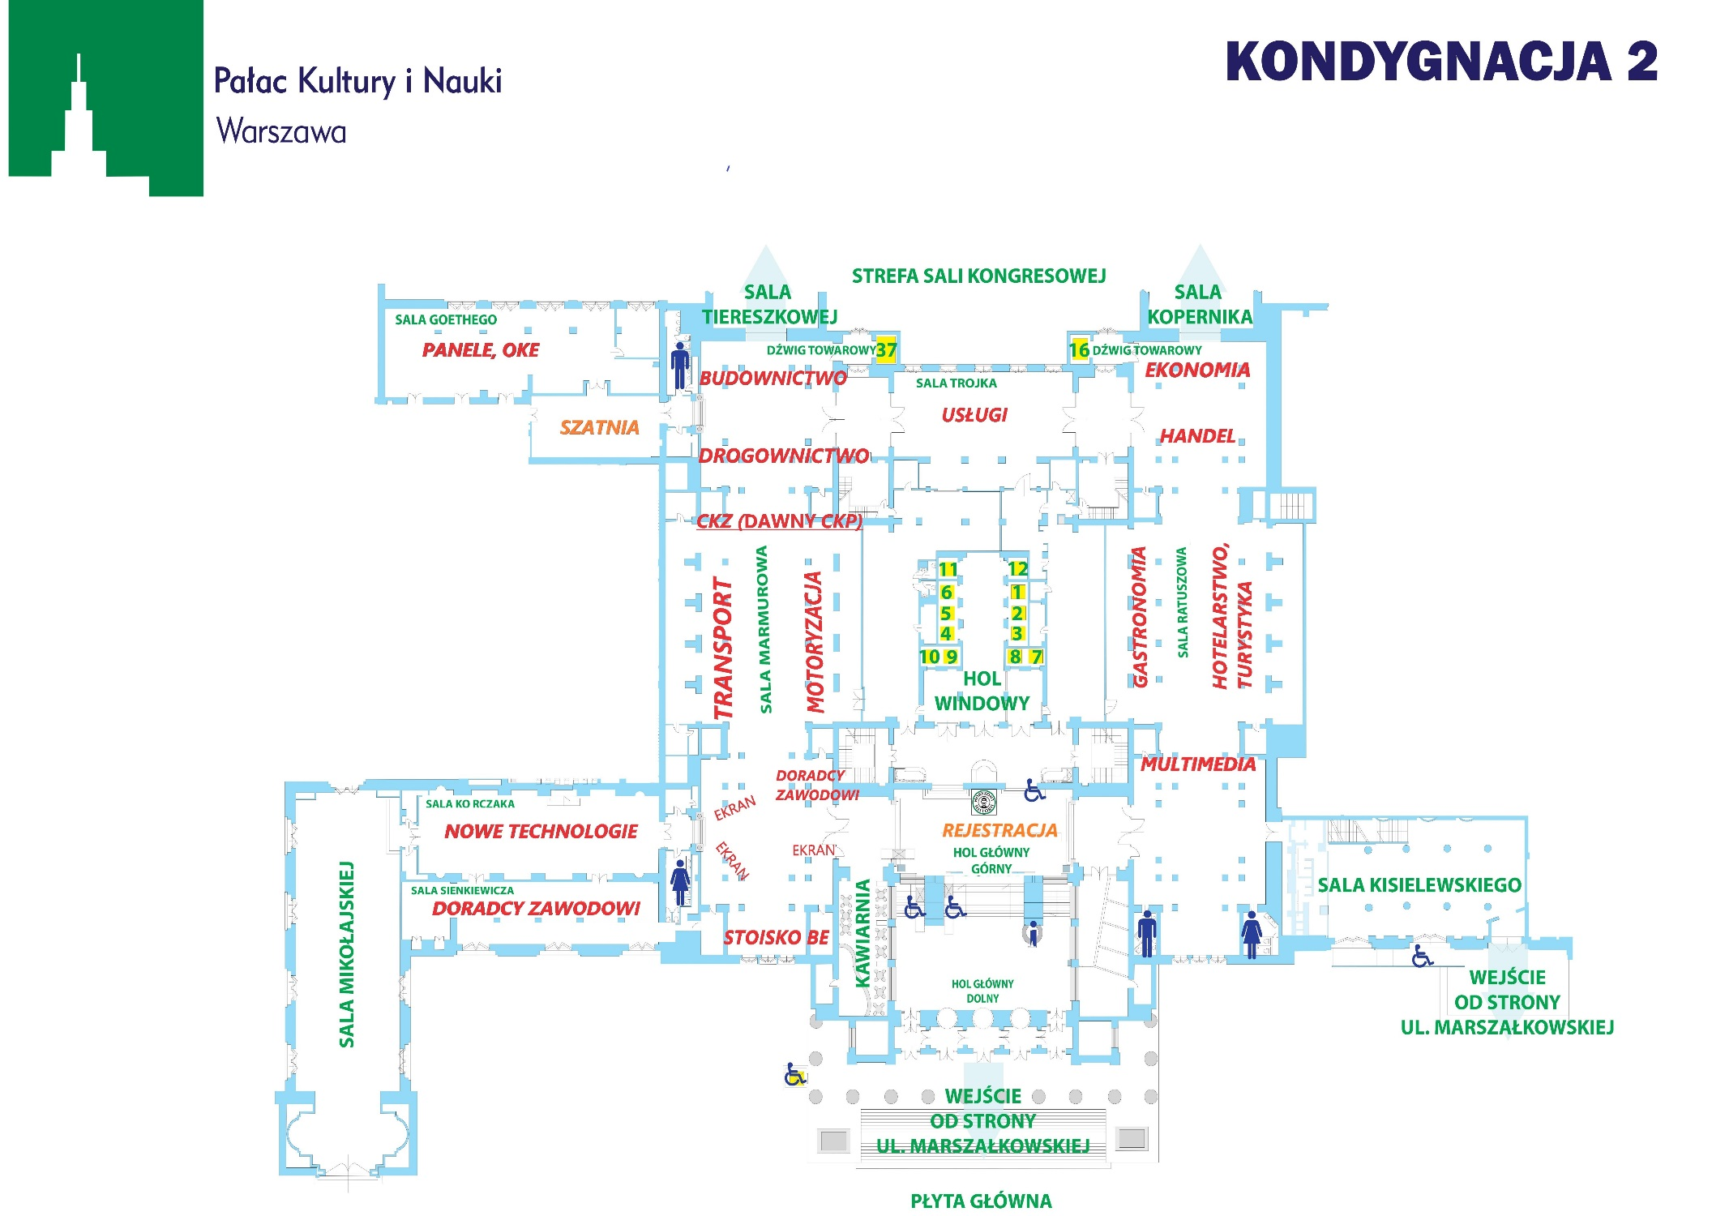

Slide 6
BLOK: Gastronomia, Hotelarstwo i Turystyka
ZAWODY:
Technik żywienia i usług gastronomicznych
Technik technologii żywności
Technik usług kelnerskich,
Technik hotelarstwa,
Technik organizacji turystycznej
Cukiernik
Kucharz
SZKOŁY:
Zespół Szkół Gastronomicznych im. Prof. E. Pijanowskiego
Zespół Szkół Hotelarsko-Turystyczno-Gastronomicznych nr 1
Zespół Szkół Spożywczo-Gastronomicznych
Zespół Szkół im. M. Konarskiego
Zespół Szkół nr 10
Zespół Szkół Stenotypii i Języków Obcych
Zespół Szkół nr 11
m.st. Warszawa luty 2020 r.

Slide 7
BLOK: Ekonomia i Handel
ZAWODY:
Technik ekonomista
Technik rachunkowości
Technik handlowiec
Technik logistyk
Technik spedytor
SZKOŁY:
Zespół Szkół Licealnych i Ekonomicznych nr 1
Zespół Szkół nr 3 im. Armii Wojska Polskiego
Zespół Szkół nr 5 im. S. Kisielewskiego
Zespół Szkół nr 7 im. S. Bońkowskiego
Zespół Szkół nr 4 im. E. Kwiatkowskiego
Zespół Szkół nr 35 im. Z. Jaroszewicz „Kasi”
Zespół Szkół nr 12
m.st. Warszawa luty 2020 r.

Slide 8
BLOK: Transport i Motoryzacja
ZAWODY:
Technik pojazdów samochodowych
Technik awionik
Technik mechanik lotniczy
Technik transportu kolejowego
Technik elektroenergetyk transportu szynowego
Mechanik pojazdów samochodowych
Lakiernik samochodowy
Kierowca mechanik
Mechanik motocyklowy
Elektromechanik pojazdów samochodowych
SZKOŁY:
Zespół Szkół Samochodowych i Licealnych nr 1
Zespół Szkół Samochodowych i Licealnych nr 2
Zespół Szkół Samochodowych i Licealnych nr 3
Zespół Szkół nr 33
Zespół Szkół im. Bohaterów Narwiku
Zespół Szkół im. S. Wysockiego 9 (d. Kolejówka)
Zespół Szkół im. P. Wysockiego
m.st. Warszawa luty 2020 r.

Slide 9
BLOK: Budownictwo i Drogownictwo
ZAWODY:
Technik budownictwa
Technik inżynierii sanitarnej
Technik renowacji elementów architektury
Technik robót wykończeniowych w budownictwie
Technik urządzeń i systemów energetyki odnawialnej
Technik geodeta
Technik geolog
Technik budowy dróg
Technik technologii drewna
SZKOŁY:
Zespół Szkół Architektoniczno-Budowlanych i Licealnych
Zespół Szkół nr 23
Zespół Szkół nr 14
Zespół Szkół nr 34
Centrum Kształcenia Zawodowego
i Ustawicznego nr 1
m.st. Warszawa luty 2020 r.

Slide 10
BLOK: Nowe Technologie
ZAWODY:
Technik informatyk
Technik programista
Technik mechatronik
Technik elektronik
Technik elektryk
Technik teleinformatyk
Technik telekomunikacji
Technik szerokopasmowej komunikacji elektronicznej
Technik energetyk
Monter sieci i urządzeń telekomunikacyjnych
SZKOŁY:
Zespół Szkół Licealnych i Technicznych
nr 1
Zespół Szkół nr 36 im. M. Kasprzaka
Zespół Szkół Elektronicznych i Licealnych
Zespół Szkół Łączności
Zespół Szkół nr 40 im. S. Starzyńskiego
Zespół Szkół nr 22 im. E. Konopczyńskiego
Zespół Szkół nr 26
Zespół Szkół nr 28
Zespół Szkół nr 42
m.st. Warszawa luty 2020 r.

Slide 11
BLOK: Usługi
ZAWODY:
Technik przemysłu mody
Technik usług fryzjerskich
Technik analityk
Technik chłodnictwa i klimatyzacji
Technik ortopeda
Technik optyk
Technik ochrony środowiska
Technik ogrodnik
Technik architektury wnętrz
Technik weterynarii
Złotnik
Fryzjer
SZKOŁY:
Zespół Szkół Odzieżowych, Fryzjerskich i Kosmetycznych nr 22
Zespół Szkół nr 21
Zespół Szkół nr 31 im. Jana Kilińskiego
Zespół Szkół nr 32 im. K. K. Baczyńskiego
Zespół Szkół nr 39 nim. Prof. E. Jankowskiego
Zespół Szkół nr 27
m.st. Warszawa luty 2020 r.

Slide 12
BLOK: Fotografia i Multimedia
ZAWODY:
Technik reklamy
Technik grafiki i poligrafii cyfrowej
Technik fotografii i multimediów
Technik realizacji nagłośnień
Technik realizacji nagrań
Technik procesów drukowania
Technik księgarstwa
Fotograf
SZKOŁY:
Zespół Szkół nr 18
Zespół Szkół Poligraficznych im. Marszałka Józefa Piłsudskiego
Zespół Szkół Fototechnicznych
Technikum Kinematograficzno-Komputerowe im. K. Kieślowskiego
m.st. Warszawa luty 2020 r.

Slide 13
Panele/Imprezy Towarzyszące
„Praca w Warszawie” - z udziałem przedstawicieli spółek miejskich
„Dobry zawód - dobry start” z udziałem pracodawców
„Zawody, których nie znacie” - prezentacja z udziałem uczniów/absolwentów
„Egzamin ósmoklasisty” - wystąpienie przedstawicieli OKE
Konsultacje indywidualne w ramach doradztwa zawodowego
m.st. Warszawa luty 2020 r.

Slide 14
Zadania dla szkół:
Szkoły uczestniczące w Giełdzie Zawodów:
prezentacja zawodów
filmy o zawodach
wystąpienia uczniów w panelu „Zawody, których nie znacie”
Szkoły Podstawowe:
wyznaczenie i rejestracja grup – uczniowie klas 8
poinformowanie rodziców - zebrania z rodzicami i dziennik elektroniczny
dystrybucja materiałów promocyjnych (plakaty, ulotki)
m.st. Warszawa luty 2020 r.

Slide 15
KANAŁY INFORMACYJNE:
Strona internetowa Biura Edukacji oraz Urzędu m.s.t. Warszawy
2. Media społecznościowe
Dzienniki elektroniczne
Platforma edukacyjna „Sięgnij po więcej”(www.brp.edu.pl)
m.st. Warszawa luty 2020 r.

Slide 16
System rejestracji uczestników
Zapis elektroniczny przez stronę WCIES: gieldazawodow.wcies.edu.pl
Grupy - w liczbie ok. 1500 osób – będą wchodziły o określonej godzinie
Oznakowanie każdej grupy (naklejki)
m.st. Warszawa luty 2020 r.

